Slide 1
CHÀO MỪNG CÁC EM ĐẾN VỚI TIẾT HỌC HÔM NAY!
Lớp 3

Slide 2
TRÒ CHƠI: GIÓ THỔI
HS1
Gió thổi, gió thổi!
HS2
Thổi gì, thổi gì?
HS1
Thổi thương và số dư trong phép chia 9 : 6
HS2
9 : 6 = 1 (dư 3)

Slide 3
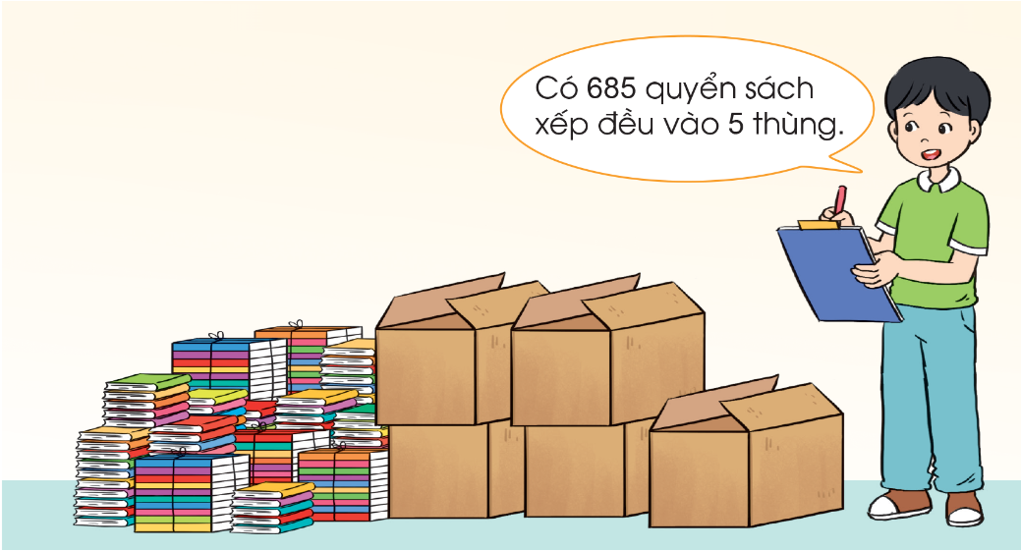
Nêu phép tính tìm số quyển sách trong mỗi thùng.
Tính 685 : 5 = ?

Slide 4
CHIA CHO SỐ CÓ MỘT CHỮ SỐ TRONG PHẠM VI 100 000 (tiếp theo)
(2 Tiết)

Slide 5
01
Chia số có nhiều chữ số cho số có một chữ số
Lần 1: 6 chia 5 được 1, viết 1. 1 nhân 5 bằng 5, 6 trừ 5 bằng 1 (1 là số dư ở lần chia thứ nhất).
Tính 685 : 5 = ?
685 5
Lần 2: Hạ 8, được 18 (18 là số bị chia cho lần chia mới), 18 chia 5 được 3, viết 3. 3 nhân 5 bằng 15, 18 trừ 15 bằng 3 (3 là số dư ở lần chia thứ hai).
6
1
3
7
18
15
35
Lần 3: Hạ 5, được 35 (35 là số bị chia ở lần này), 35 chia 5 được 7, viết 7. 7 nhân 5 bằng 35, 35 trừ 35 bằng 0.
35
0
685 : 5 = 137

Slide 6
02
Luyện tập kỹ năng tính toán
Thực hiện trên bảng con
724 3
6
2
4
1
12
12
724 : 3 = ?
6007 : 5 = ?
04
3
1
724 : 3 = 241 (dư 1)

Slide 7
02
Luyện tập kỹ năng tính toán
6007 5
Thực hiện trên bảng con
5
1
2
1
0
10
10
00
724 : 3 = ?
6007 : 5 = ?
00
07
5
2
6007 : 5 = 1201 (dư 2)

Slide 8
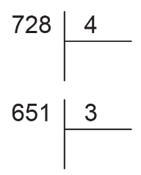
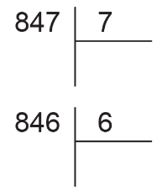
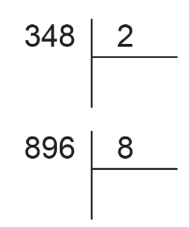
THỰC HÀNH, LUYỆN TẬP
Bài 1: Tính
Hoạt động cặp đôi

Slide 9
Bài 1: Tính
348 2
728 4
847 7
2
4
174
182
7
121
14
32
14
14
32
14
08
08
07
08
08
07
0
0
0

Slide 10
Bài 1: Tính
896 8
651 3
846 6
8
6
112
217
6
141
09
05
24
08
03
24
16
21
06
16
21
06
0
0
0

Slide 11
Bài 2: Đặt
tính rồi tính
a) 955 : 5 | b) 5 428 : 2 | c) 32 457 : 2
348 : 3 | 6 729 : 3 | 52 645 : 4
764 : 4 | 4 856 : 4 | 84 674 : 6

Slide 12
955 5
348 3
764 4
5
3
191
116
4
191
45
04
36
45
03
36
05
18
04
05
18
04
0
0
0

Slide 13
5428 2
6729 3
4856 4
4
2714
6
2243
4
1214
14
07
08
14
06
08
02
12
05
02
12
04
08
09
16
08
16
09
0
0
0

Slide 14
32 457 2
52645 4
84 674 6
2
16228
4
13161
6
14112
12
12
24
12
12
24
04
06
06
04
04
06
05
07
24
04
24
06
17
05
14
16
04
12
1
1
2

Slide 15
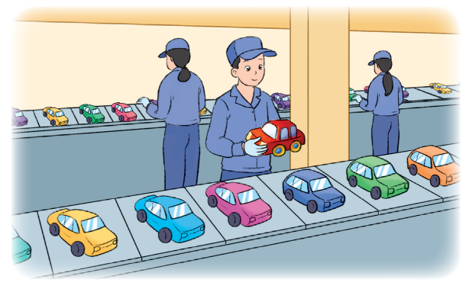
03
Một nhà máy sản xuất được 426 chiếc ô tô đồ chơi trong 3 ngày. Hỏi mỗi ngày nhà máy đó sản xuất được bao nhiêu chiếc ô tô đồ chơi? Biết mỗi ngày nhà máy sản xuất được số chiếc ô tô đồ chơi bằng nhau.

Slide 16
Giải:
Số ô tô đồ chơi nhà máy đó sản xuất được mỗi ngày là:
426 : 3 = 142 (chiếc)
Đáp số: 142 chiếc

Slide 17
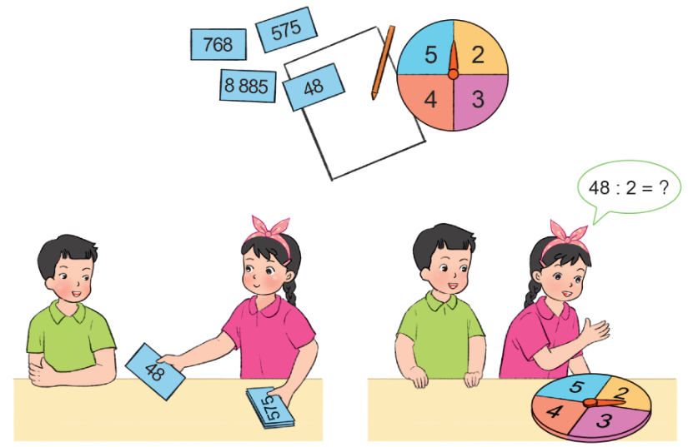
04
Lấy một thẻ số và chọn số ghi trên thẻ làm số bị chia, quay kim trên hình tròn để chọn số chia. Thực hiện phép chia rồi nêu kết quả.

Slide 18
VẬN DỤNG – CỦNG CỐ
Phép tính: 7632 : 4 = 1908 là đúng hay sai?
Đúng
Sai

Slide 19
VẬN DỤNG – CỦNG CỐ
Phép tính: 1856 : 5 = 1703 là đúng hay sai?
Đúng
Sai
Sửa: 1856 : 5 = 1703 (dư 1)

Slide 20
VẬN DỤNG – CỦNG CỐ
Cuộn dây thép dài 146m, người ta định cắt cuộn dây thành các đoạn dây dài 5m. Như vậy, ta có thể cắt được 29 đoạn dây 5m và còn thừa 3m.
Đúng
Sai
Sửa: 146 : 5 = 29 (dư 1)

Slide 21
VẬN DỤNG – CỦNG CỐ
2312 là kết quả của phép tính 11560 : 5, đúng hay sai?
Đúng
Sai

Slide 22
HƯỚNG DẪN VỀ NHÀ
01
03
02
Ôn tập lại kiến thức đã học
Đọc trước bài sau: Luyện tập
Hoàn thành bài tập trong SBT

Slide 23
CẢM ƠN CÁC EM ĐÃ LẮNG NGHE BÀI GIẢNG!

